Slide 1
EXAMINATION REFORMS
Social Studies

Slide 2
Assessment Procedures
Formative Assessment
(July, Aug, Nov & Feb.)
Summative Assessment
(Sept/Oct, Dec/Jan & Mar/Apr.)

Slide 3
FORMATIVE ASESSMENT - TOOLS
S. No. | TOOL | మార్కులు
1 | పిల్లల భాగస్వామ్యము- ప్రతిస్పందనలు (సమకాలీన/సామాజిక అంశాలపై ప్రతిస్పందన) | 10
2 | ప్రాజెక్టుపనులు | 10
3 | రాత పనులు | 10
4 | లఘు పరీక్ష | 20
 |  | 50

Slide 4
How to Assess
సమకాలీన/సామాజిక అంశాలపై ప్రతిస్పందన
సమకాలీన/ సామాజిక అంశాల గుర్తింపు
నిర్వహణ
అభిప్రాయాలను రాయించడం
డిబేట్లు
వ్యాసరచనలు
సెమినార్లు
చర్చలు
సృజనాత్మక వ్యక్తీకరణ పోటీలు మొదలైనవి
Contd…

Slide 5
సమకాలీన/సామాజిక అంశాలపై ప్రతిస్పందన
c. మూల్యాంకనం
మార్కుల కేటాయింపు
S. No. | అంశము
1 | సమాచార సేకరణ
2 | విశ్లేషణ – వ్యాఖ్యానం
3 | ప్రదర్శన
 | Total 10 Marks

Slide 6
II. Project Work
Projects, Model Making, Art, Paintings etc.,
ప్రాజెక్టుల ఎంపిక
గ్రూపుల ఏర్పాటు
ప్రాజెక్టుల కేటాయింపు
Note: FA 3 - socially related Project
Project Presentation Day - Every last Thursday of the Formative Period
ప్రాజెక్టు నిర్వహణ
నివేదిక తయారీ
ప్రదర్శన – చర్చ
Contd…

Slide 7
II. Project Work
మార్కుల కేటాయింపు
S. No. | అంశము
1 | సమాచార సేకరణ
2 | నివేదిక
3 | ప్రదర్శన
 | Total 10 Marks
S

Slide 8
III. Written Works (10 M)
Own Answers
Class Work
Home Work
Notebooks maintenance.
Textual Exercises
Portfolios (Wall Magazine write-ups)

Slide 9
Contd…
Slip Test (20 M)
Duration - 45 min
Syllabus - Completed Areas
Questions - Selected Academic Standards
- Essay / Short/ Very Short / Objective (M.C.Q.)
Frequency - 1 @ F.A.

Slide 10
Note:
1. ప్రత్యేకమైన Time Table అవసరంలేదు.
2. బోధనలో భాగంగా నిర్వహించుకోవచ్చు.
3. పరీక్షాంశాలను రెండు పేపర్ల నుంచి తీసుకోవచ్చు.
Contd…

Slide 11
Post Slip Test Activities
Question wise Analysis
Identifying Reasons for lagging behind
Remedial Teaching

Slide 12
SUMMATIVE ASSESSMENT
రాత పరీక్ష
అన్ని విద్యా ప్రమాణాలు – భారత్వం
80 Marks Written Test – VI to VIII
40 Marks Written Test – IX & X
20 Marks weightage - 4 FAs & 2 SAs.
(4X50=200 + 2X80=160: total = 360)
Ex:
252
14
20
252/18
360

Slide 13
1. uó„Ö$T ` eTq+
2. uó„Ö$T`€esÁDeTT\T
3. Èý²esÁD+
4. yÔesÁD+
5. JyesÁD+
6. uó²sÁÔá<ûXø+ýË e«ekÍjáT+
7. uó²sÁÔá<ûXø+ýË |Ÿ]çXøeT\T
8. uó²sÁÔá<ûXø+ýË dy ¿±sÁ«¿£ý²bÍ\T
9. ç<Še«e«edŸœ ` ‹TTD+
10. <óŠsÁ\T ` Jeqe«jáT+
11. ç|Ÿuó„TÔáÇ ‹&î¨{Ù ` |ŸqT•\T
పేపర్ వారీగా సిలబస్ విభజన
9 వ తరగతి
పేపర్ 1
Units 1 to 11

Slide 14
పేపర్ వారీగా సిలబస్ విభజన
9 వ తరగతి
పేపర్ 2
Units 12 to 24
12. jáTÖsÁ|týË eÖsÁTÔáTq• kÍ+dŸØ Ü¿£ dŸ+ç|Ÿ<‘jáÖ\T
13. 17, 18e XøÔu²Æ\ýË ç|ŸC²kÍÇ$T¿£, C²rjáTy<Š $|Ÿ¢y\T
14. 19e XøÔ‹Æ+ýË ç|ŸC²kÍÇ$T¿£, C²rjáTy<Š $|Ÿ¢y\T
15. bÍ]çXæ$T¿¡¿£sÁD, kÍeÖ›¿£ eÖsÁTÎ
16. kÍeÖ›¿£ “sÁdŸHÃ<Š«eÖ\T
17. ý²{ìHŽ nyîT]¿±, €d¾jáÖ, €ç|˜¾¿±\ýË e\dŸy<Š+
18. uó²sÁÔá<ûXø+™|Õ e\dŸy<Š ç|Ÿuó²e+
19. $dŸï]dŸTïq• ç|ŸC²kÍÇeT«+
20. ç|ŸC²kÍÇeT«+ ` sÁÖ|ŸÚ~<ŠTÝÅ£”+³Tq• uó²eq
21. eÖqeVŸ²Å£”Ø\T, çbÍ<¸Š$T¿£ VŸ²Å£”Ø\T
22. eTV¾²Þ² sÁ¿£ŒD #á{²¼\T
23. $|ŸÔáTï\ “sÁÇVŸ²D
24. sÃ&ƒT¦ uó„ç<ŠÔ $<Š«

Slide 15
సామర్థ్యాల వారీగా ప్రశ్నాపత్రం
IX CLASS
Part - A
Q. No. | విద్యా ప్రమాణం | మార్కులు
SECTION – 1
1 | విషయావగాహన (AS-1) | 1 | 4 MARKS
2 | విషయావగాహన (AS-1) | 1
3 | పటనైపుణ్యాలు (Map Reading) (AS-5) | 1
4 | ప్రశంస, సున్నితత్వం (AS-6) | 1
SECTION – 2
5 | విషయావగాహన (AS-1) | 2 | 10 MARKS
6 | సమాచార నైపుణ్యాలు (AS-3) | 2
7 | సమకాలీన అంశాలపై ప్రతిస్పందన / ప్రశ్నించడం(AS-4) | 2
8 | సమకాలీన అంశాలపై ప్రతిస్పందన / ప్రశ్నించడం(AS-4) | 2
9 | ప్రశంస, సున్నితత్వం (AS-6) | 2

Slide 16
SECTION – 3
10 | విషయావగాహన (AS-1) | 4 | 16 MARKS
11 | ఇచ్చిన పాఠ్యాంశాన్ని చదివి అర్థం చేసుకుని వ్యాఖ్యానించడం(AS-2) | 4
12 | సమాచార నైపుణ్యాలు (AS-3) | 4
13 | పటనైపుణ్యాలు (Internal Choice లో Map pointing నే ఇవ్వాలి) (AS-5) | 4
Note: 10 నుండి 13 వ ప్రశ్న వరకు Internal Choice ఉంటుంది.
Part – B - 14 వ ప్రశ్న నుండి 33 వ ప్రశ్న వరకు - Objective 20x ½ = 10 M

Slide 17
సామర్థ్యాల వారీగా ప్రశ్నాపత్రం
VI TO VIII
Part - A
Q. No. | విద్యా ప్రమాణం | మార్కులు
SECTION – 1
1 | విషయావగాహన (AS-1) | 2 | 8 MARKS
2 | విషయావగాహన (AS-1) | 2
3 | పటనైపుణ్యాలు (Map Reading) (AS-5) | 2
4 | ప్రశంస, సున్నితత్వం (AS-6) | 2
SECTION – 2
5 | విషయావగాహన (AS-1) | 4 | 20 MARKS
6 | సమాచార నైపుణ్యాలు (AS-3) | 4
7 | సమకాలీన అంశాలపై ప్రతిస్పందన / ప్రశ్నించడం(AS-4) | 4
8 | సమకాలీన అంశాలపై ప్రతిస్పందన / ప్రశ్నించడం(AS-4) | 4
9 | ప్రశంస, సున్నితత్వం (AS-6) | 4

Slide 18
SECTION – 3
10 | విషయావగాహన (AS-1) | 8 | 32 MARKS
11 | ఇచ్చిన పాఠ్యాంశాన్ని చదివి అర్థం చేసుకుని వ్యాఖ్యానించడం(AS-2) | 8
12 | సమాచార నైపుణ్యాలు (AS-3) | 8
13 | పటనైపుణ్యాలు (Internal Choice లో Map pointing నే ఇవ్వాలి) (AS-5) | 8
Note: 10 నుండి 13 వ ప్రశ్న వరకు Internal Choice ఉంటుంది.
Part – B - 14 వ ప్రశ్న నుండి 33 వ ప్రశ్న వరకు - Objective 20x 1 = 20 M

Slide 19
NATURE OF QUESTIONS
Thought Provoking
Analytical
Open Ended
Multiple Answered
Scope For Individual Expression
Creative In Nature
Descriptive
Problem Solving
Contd…

Slide 20
Note:
Questions once appeared in public exams should not be appeared again in the same way.
Textual questions should not be given as such.

Slide 21
WEIGHTAGE & MARKS FOR ACADEMIC STANDARDS
Class IX & X
SOCIAL STUDIES
S. No. | విద్యా ప్రమాణము | భారత్వము | మార్కులు
1 | విషయావగాహన (AS1) | 40 % | 16
2 | ఇచ్చిన పాఠ్యాంశాన్ని చదివి అర్థం చేసుకుని వ్యాఖ్యానించడం (AS2) | 10 % | 4
3 | సమాచార నైపుణ్యాలు (AS3) | 15 % | 6
4 | సమకాలీన అంశాలపై ప్రతిస్పందన / ప్రశ్నించడం (AS4) | 10 % | 4
5 | పటనైపుణ్యాలు (AS5) | 15 % | 6
6 | ప్రశంస-సున్నితత్వము (AS6) | 10 % | 4
 | Total | 100 % | 40

Slide 22
WEIGHTAGE & MARKS FOR ACADEMIC STANDARDS
Class - VI TO VIII
SOCIAL STUDIES
S. No. | విద్యా ప్రమాణము | భారత్వము | మార్కులు
1 | విషయావగాహన (AS1) | 40 % | 32
2 | ఇచ్చిన పాఠ్యాంశాన్ని చదివి అర్థం చేసుకుని వ్యాఖ్యానించడం (AS2) | 10 % | 8
3 | సమాచార నైపుణ్యాలు (AS3) | 15 % | 12
4 | సమకాలీన అంశాలపై ప్రతిస్పందన / ప్రశ్నించడం (AS4) | 10 % | 8
5 | పటనైపుణ్యాలు (AS5) | 15 % | 12
6 | ప్రశంస-సున్నితత్వము (AS6) | 10 % | 8
 | Total | 100 % | 80

Slide 23
Types of Questions
Sl. No. | Types of Questions
1 | Very Short Answer
2 | Short Answer
3 | Essay
4 | Objective (Multiple Choice)

Slide 24
Marks Allotment Class : IX - X
Sl. No. | Type of Question | No. of Questions | Each Question Carries | Total Marks
1 | Very Short Answer | 4 | 1 | 4
2 | Short Answer | 5 | 2 | 10
3 | Essay | 4 | 4 | 16
4 | M.C.Q. (PART-B) | 20 | ½ | 10
 | TOTAL | 33 |  | 40

Slide 25
Marks Allotment Class : VI - VIII
Sl. No. | Type of Question | No. of Questions | Each Question Carries | Total Marks
1 | Very Short Answer | 4 | 2 | 8
2 | Short Answer | 5 | 4 | 20
3 | Essay | 4 | 8 | 32
4 | M.C.Q. (PART-B) | 20 | 1 | 20
 | TOTAL | 33 |  | 80

Slide 26
Blue Print – IX & X
S. No | విద్యా ప్రమాణాలు | భారత్వం | V.Short 1 m | Short 2 marks | Essay 4 marks | Objective ½ mark | Marks
1 | విషయావగాహన (AS1) | 40 % | 2 (1) | 1 (2) | 1 (4) | 16 (½ ) | 16
2 | ఇచ్చిన పాఠ్యాంశాన్ని చదివి అర్థం చేసుకుని వ్యాఖ్యానించడం (AS2) | 10 % |  |  | 1 (4) |  | 4
3 | సమాచార నైపుణ్యాలు (AS3) | 15 % |  | 1 (2) | 1 (4) |  | 6
4 | సమకాలీన అంశాలపై ప్రతిస్పందన / ప్రశ్నించడం (AS4) | 10 % |  | 2 (2) |  |  | 4
5 | పటనైపుణ్యాలు (AS5) | 15 % | 1 (1) |  | 1 (4) | 2 (½ ) | 6
6 | ప్రశంస-సున్నితత్వము (AS6) | 10 % | 1 (1) | 1 (2) |  | 2 (½ ) | 4
 | Total | 100 % | 4 (1) | 5 (2 ) | 4 (4 ) | 20 (½ ) | 40

Slide 27
Blue Print VI to VIII
S. No | విద్యా ప్రమాణాలు | భారత్వం | V.Short 2 m | Short 4 marks | Essay 8 marks | Objective ½ mark | Marks
1 | విషయావగాహన (AS1) | 40 % | 2 (2) | 1 (4) | 1 (8) | 16 (1 ) | 32
2 | ఇచ్చిన పాఠ్యాంశాన్ని చదివి అర్థం చేసుకుని వ్యాఖ్యానించడం (AS2) | 10 % |  |  | 1 (8) |  | 8
3 | సమాచార నైపుణ్యాలు (AS3) | 15 % |  | 1 (4) | 1 (8) |  | 12
4 | సమకాలీన అంశాలపై ప్రతిస్పందన / ప్రశ్నించడం (AS4) | 10 % |  | 2 (4) |  |  | 8
5 | పటనైపుణ్యాలు (AS5) | 15 % | 1 (2) |  | 1 (8) | 2 (1 ) | 12
6 | ప్రశంస-సున్నితత్వము (AS6) | 10 % | 1 (2) | 1 (4) |  | 2 (1 ) | 8
 | Total | 100 % | 4 (2) | 5 (4 ) | 4 (48) | 20 (1) | 80

Slide 28
Framing of Questions
I. Conceptual Understanding:
Examples
Explains
Describes
Similarities
Differences
Discriminates
Find faults
Cause and effect
Uses
Classifies
Identifies relationships

Slide 29
Framing of Questions
II. Reading the text given, understanding and interpretation:
Comment
Rewrite
5 imp points
Opinion on this issue?
Imagine the causes/ consequences of …
Agree or differ? Why?
Arguments in favour of and against to.

Slide 30
Framing of Questions
III. Information skills:
Text – table – graph
Questions – convert - fill

Slide 31
Framing of Questions
IV. Responding on Social/ current issues and questioning:
Any specification / form
The aim of the question must have current / Social relevance.

Slide 32
Framing of Questions
VI. Appreciation and Sensitivity:
Any specification / form
The aim of the question must be related to affective domain.
Make slogans / poster / pamphlet on _____.
Letter to the ______.

Slide 33
Model questions
విషయావగాహన: (AS1):
R.B.I. ని విస్తరించండి (VS)
న్యూఢిల్లీ మరియు లండన్ కాలాల మధ్య తేడా ఎందుకు ఉంటుందో వివరించండి. (S)
సేవారంగం యొక్క ప్రాముఖ్యతను వివరించండి. (E)
క్రిందివానిలో సరైన జత కానిది. (O) ( )
A) స్ట్రాంబోలి – సిసిలీ
B) ఫుజియామా – జపాన్
C) బారెన్ – భారతదేశం
D) మౌంట్ పీలే - ఫిలిప్పైన్స్

Slide 34
Model questions
ఇచ్చిన పాఠ్యాంశాన్ని చదివి అర్థం చేసుకుని వ్యాఖ్యానించడం (AS2): (E)
1. “ÔqT nqTdŸ]dŸTïq• bÍ]çXæ$T¿£ $<ó‘H\qT 1990\ýË ç|Ÿuó„TÔáÇ+ |ŸÚq:dŸMT¿ìŒ+#áT¿ÃkÍÐ+~. <‘+ÔÃ ¿=Ôáï bÍ]çXæ$T¿£ $<ó‘H“• ............................................................ nHû¿£ ç|Ÿuó„TÔáÇ “jáTeÖ\qT dŸsÁ°¿£Ôá+ #ûXæsÁT.”
ప్రశ్న: ఉత్పత్తి కార్యకలాపాలలోకి ప్రయివేటు పరిశ్రమలను ఎక్కువగా అనుమతించడం ప్రజలకు ప్రయోజనకరమేనా? మీ సొంతమాటలలో వ్యాఖ్యానించండి.
Contd…

Slide 35
Model questions
ఇచ్చిన పాఠ్యాంశాన్ని చదివి అర్థం చేసుకుని వ్యాఖ్యానించడం (AS2): (E)
2. “మానవులు అభివృద్ధి, సంతోషం (enjoyment) పేర్లతో ప్రకృతిని నాశనం చేస్తున్నారు” – ఈ వాక్యాన్ని (statement ను) సమర్ధిస్తూ, వ్యతిరేకిస్తూ మీ వాదనలను రాయండి.
3. “ప్రకృతిలో ప్రతి జీవి ప్రాముఖ్యత కలిగినదే” – వ్యాఖ్యానించండి.
4. “ఆధునిక మానవుని చర్యలు జీవావరణ సంక్షోభానికి కారణమవుతున్నాయి” – దీనిని మీరు అంగీకరిస్తారా? వ్యతిరేకిస్తారా? కారణాలను తెలపండి.

Slide 36
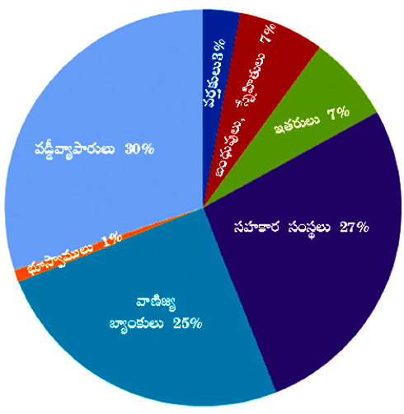
Model questions
సమాచార నైపుణ్యాలు (AS3):
Short:
క్రింది ’ పై ’ చిత్రాన్ని పరిశీలించి దిగువ ఇవ్వబడిన ప్రశ్నలకు జవాబులివ్వండి.
2003 వ సంవత్సరంలో వాణిజ్య బ్యాంకులు గ్రామీణ కుటుంబాలకు ఎంత శాతం ఋణాన్ని అందిస్తున్నాయి?
2003 వ సంవత్సరంలో గ్రామీణ కుటుంబాలకు భూస్వాములు ద్వారా చాలా తక్కువగా ఋణ సౌకర్యం అందుతున్నది. ఎందుకో చెప్పగలవా?
Contd…

Slide 37
Model questions
సమాచార నైపుణ్యాలు (AS3):
Essay:
11. దిగువ గ్రాఫులో ఇవ్వబడిన సమాచారాన్ని పరిశీలించి క్రింద ఇవ్వబడిన ప్రశ్నలకు జవాబులివ్వండి.
1.ఈ గ్రాఫు ద్వారా మనం ఏ విషయాన్ని గ్రహించవచ్చు?
2.ప్రభుత్వ వ్యయం ఏ అంశం మీద తక్కువగా ఉన్నది?
3.పెన్షన్లకు చేస్తున్న ఖర్చు ఎంత శాతం? పెన్షన్లు అనగానేమి?
4.ఆరోగ్యము, రక్షణ-ఈ రెంటిలో దేనికి ఎక్కువ ఖర్చు అవుతున్నది? ప్రస్తుత భారతదేశ పరిస్థితులలో ఇది సమంజసమేనా?
5. విద్య మీద చేస్తున్న ఖర్చు ఎంత శాతం? ఇది ఇంకా పెరగవలసిన అవసరం ఉందని భావిస్తున్నారా? ఎందుకు?
Contd…

Slide 38
Model questions
సమాచార నైపుణ్యాలు (AS3): (Essay)
విద్యుత్ ఉత్పత్తి (బిలియన్ KWH)
క్రమ సంఖ్య | సంవత్సరం | ఉత్పత్తి
1 | 1980-81 | 111
2 | 1990-91 | 264
2 | 2000-01 | 499
4 | 2010-11 | 811
3. ప్రక్క పట్టికలోని సమాచారాన్ని ఒక బార్ గ్రాఫ్ రూపంలో చూపండి. మీ పరిశీలనలను రాయండి.

Slide 39
Model questions
సమకాలీన అంశాలపై ప్రతిస్పందన / ప్రశ్నించడం (AS4):
నిత్యావసర వస్తువుల ధరలు పెరగడాన్ని మీరు వార్తాపత్రికలు, టీవీల ద్వారా తెలుసుకుని ఉంటారు. ఇలాంటి పతిస్థితుల్లో ప్రభుత్వం ఎలాంటి చర్యలు తీసుకుంటే బావుంటుందని నీవు భావిస్తావు?
అడవులను విచ్చలవిడిగా నరికి వేస్తున్నారు. ఇందుకు గల కారణాలు ఏవి?

Slide 40
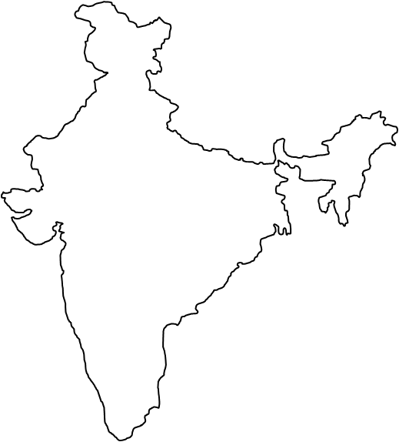
Model questions
పటనైపుణ్యాలు (AS5): (Map Pointing)
మీకు ఇవ్వబడిన భారతదేశ పటంలో క్రింది వాటిని గుర్తించండి.
A. నొయిడా B. విశాఖపట్టణం
C. భిలాయ్ ఇనుము ఉక్కు కర్మాగారం
D. లక్షదీవులు
( లేదా )
A. పశ్చిమ బెంగాల్ B. ఆంధ్ర ప్రదేశ్ లో అభ్రకం దొరికే ప్రదేశం
C. రూర్కెలా ఉక్కు కర్మాగారం
D. అరేబియా సముద్రము
Contd…

Slide 41
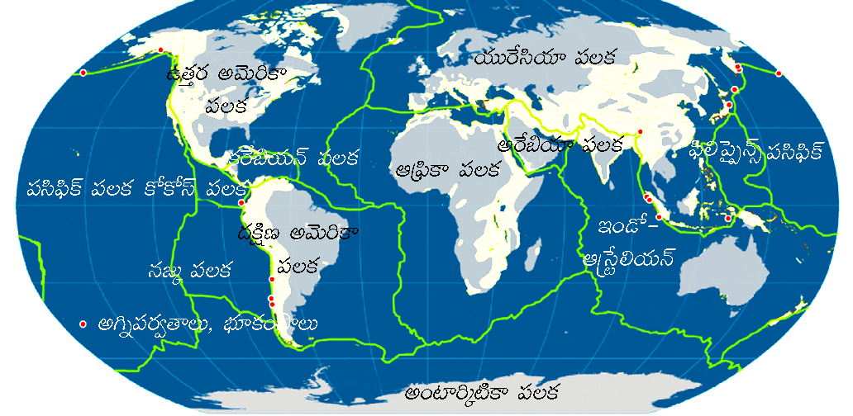
Model questions
పటనైపుణ్యాలు (AS5): (Map Reading)
క్రింద ఇవ్వబడిన ప్రపంచ పలకల పటాన్ని పరిశీలించి భారతదేశం ఏ పలక (Techtanic Plate) లో కలదో రాయండి.

Slide 42
Model questions
ప్రశంస-సున్నితత్వము (AS6)
గాంధీజీ వ్యక్తిత్వంలో నీకు నచ్చిన సుగుణాలు ఏవి? వాటిని నీ జీవితంలో ఎలా అనుసరిస్తావు? (Essay)
పర్యావరణ పరిరక్షణకు సంబంధించి రెండు నినాదాలు తయారు చేయండి.
ఆహారాన్ని వృధా చేయకూడదని తెలుపుతూ ఒక పోస్టరును రూపొందించండి.
జీవావరణ సంక్షోభాన్ని అరికట్టడానికి నీవు సూచించే మార్గం( )
A) మొక్కల పెంపకం
B) అటవీ నిర్మూలన
C) విస్తాపనా వ్యవసాయం
D) క్రిమిసంహారకాల వినియోగం

Slide 43
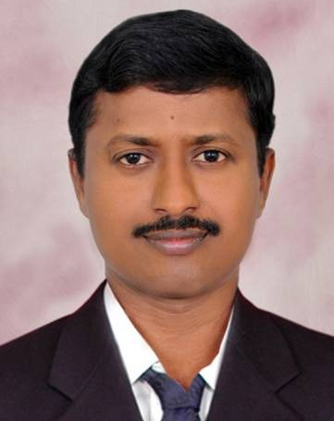
K. Suresh, S.A., S.S., Z.P. (Boys) High School, SRIKALAHASTI

Slide 44
Thank you

